Slide 1





UBND QUẬN LONG BIÊN
TRƯỜNG TIỂU HỌC ÁI MỘ B

Slide 2


Kể được tên và nêu được nội dung của một số kênh truyền hình phổ biến, phù hợp với học sinh.

Slide 3



Slide 4
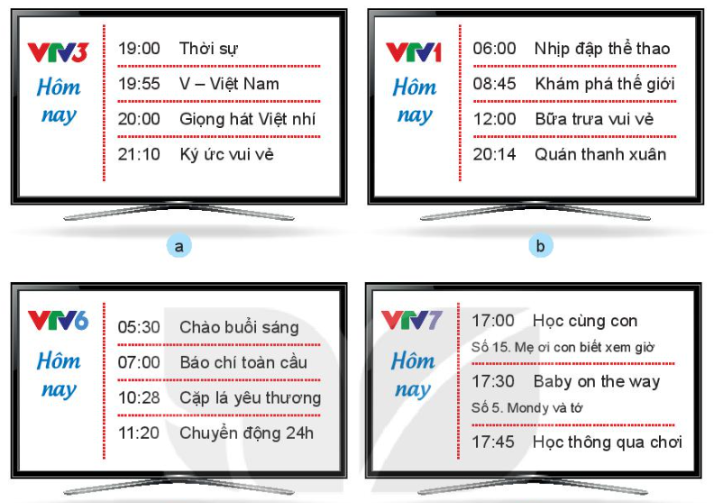
Em hãy đọc thông tin trong Hình 3 và cho biết tên chương trình truyền hình phù hợp với em?
Bố mẹ em thường thích xem các chương trình truyền hình nào?
Chương trình đó được phát trên kênh nào?

Slide 5
Chương trình phù hợp với em

Slide 6


Đài truyền hình phát nhiều kênh truyền hình khác nhau. Mỗi kênh truyền hình gồm nhiều chương trình truyền hình với nội dung đa dạng, phù hợp với nhiều lứa tuổi.

Slide 7


Slide 8
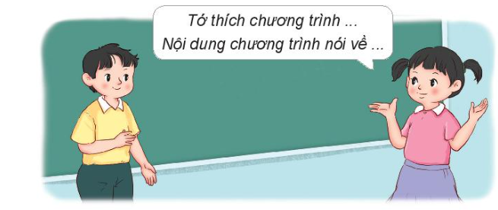

Nói với bạn về tên và nội dung chương trình truyền hình mà em thích

Slide 9


Slide 10


Slide 11

+ Thời gian: 2-4 phút
+ Chia lớp thành 2 đội, mỗi đội xếp thành 1 hàng, chơi nối tiếp.
+ Khi có hiệu lệnh của GV các đội lên viết tên chương trình truyền hình dành cho thiếu nhi mà em biết
+ Hết thời gian, đội nào viết được nhiều tên chương trình truyền hình, đội đó thắng.

Slide 12


